Slide 1
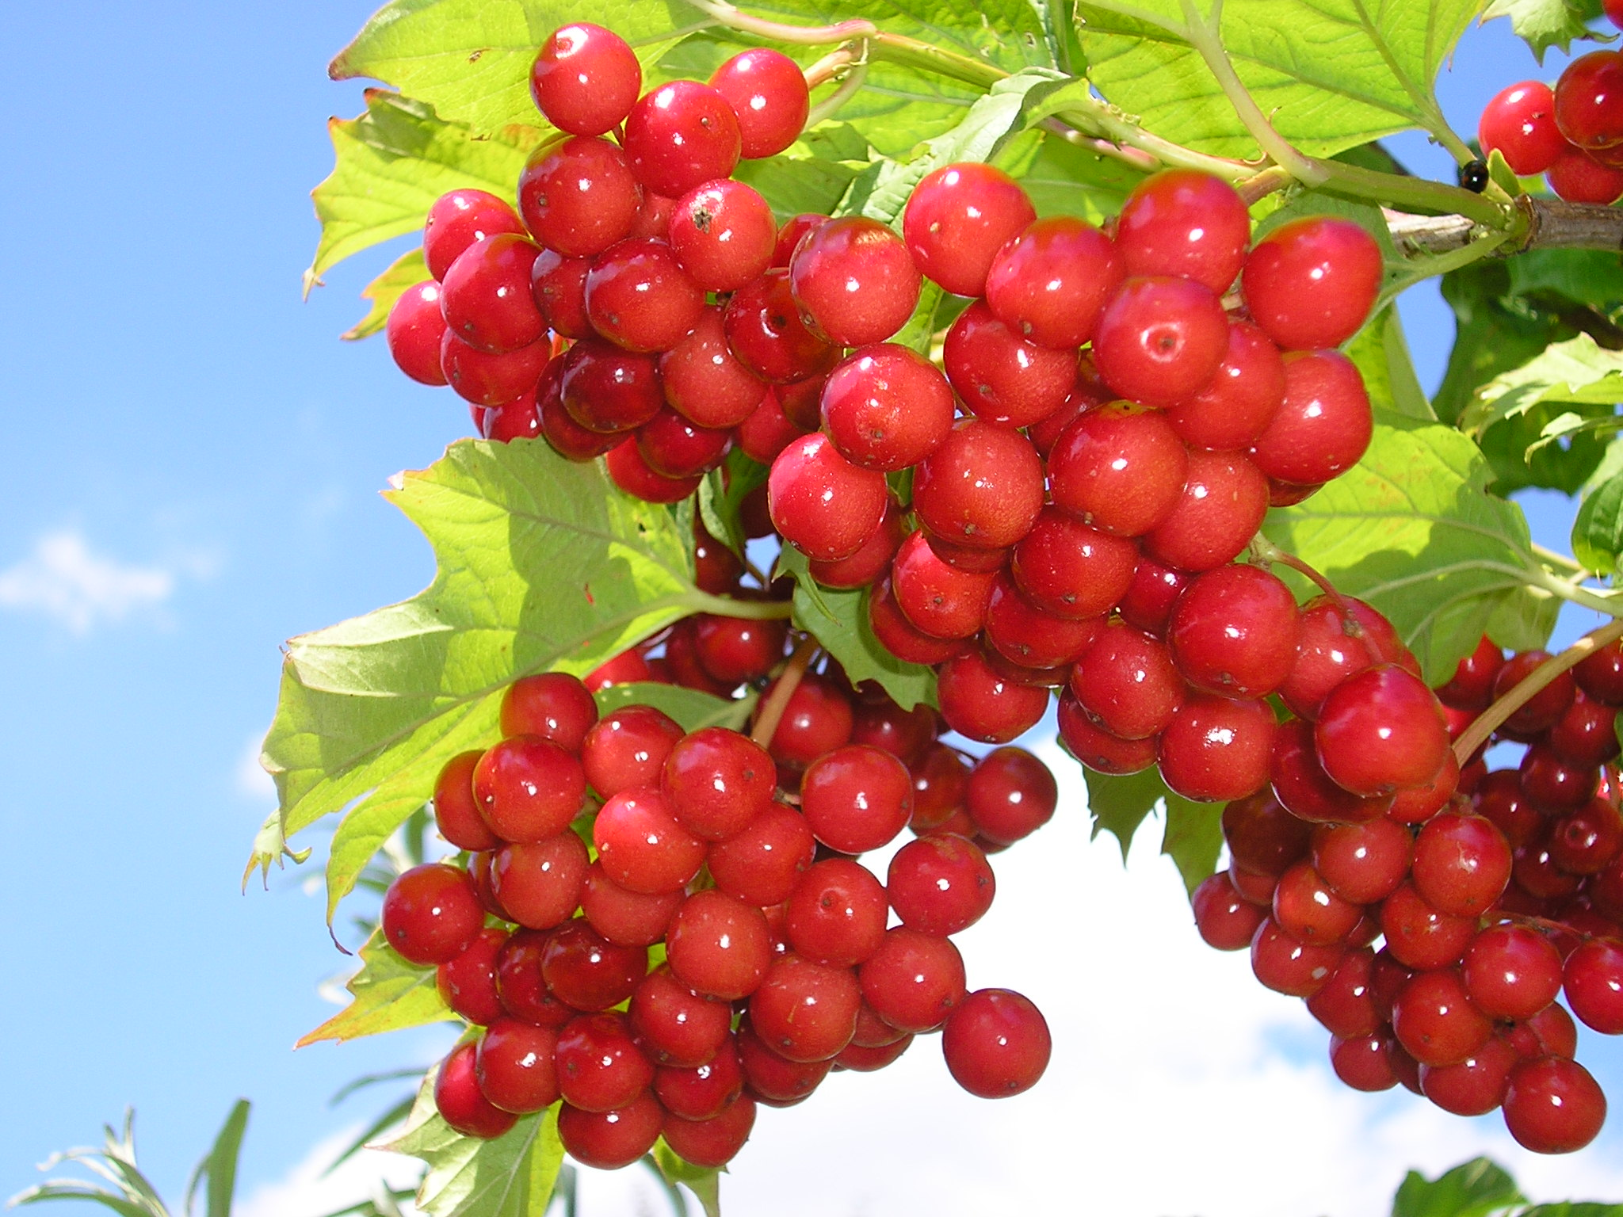
РОЗВИТОК
УКРАЇНСЬКОЇ
МОВИ
Підготували: Щурик Мар’яна і Стихальська Яна

Slide 2

Дехто вважає мову лише засобом порозуміння між людьми. Насправді ж мова — це скарбниця духовних надбань нації, досліду співжиття, праці і творчості багатьох поколінь. Для кожного народу вона стає ніби другою природою, що оточує його, живе з ним всюди і завжди. Без неї, як і без сонця, повітря, рослин, людина не може існувати. Сучасна українська літературна мова склалася протягом багатьох століть. В епоху родового ладу всі слов'яни говорили однією мовою - загальнослов'янською. В певних історичних умовах стародавні слов'яни поступово поділились на групи племен, а з відокремленням цих груп почала дробитися їхня колись єдина мова. Східна частина слов'ян утворила першу східнослов'янську державу — Київську Русь, стала творцем і носієм староруської мови . Минуло понад тисячу років. З територіальних діалектів мови східних слов'ян розвинулись споріднені — російська, українська і білоруська. Об'єднавшись з Литвою, Польща загарбала українські і білоруські землі і почала запроваджувати тут польську мову як державну. В цей час уже робляться спроби ввести до літературного вжитку українську народну і перекладаються на розмовну церковні тексти. Мова цих творів мала старослов'янську основу, але багато було в ній і елементів народної розмовної.
Посилюється народний елемент і в діловій мові. Новий етап розвитку української літературної
починається з часу виходу з друку «Енеїди» Котляревського (1798 р.). Нормальному розвитку української літературної мови довгий час перешкоджали утиски й заборони російського царизму. Негативно позначилося на її розвитку також роз'єднання українських земель між різними державами, українська мова не мала навіть єдиного правопису, між орфографією, вживаною в східній і західній частині України, існували значні розбіжності. Та, незважаючи на всі перешкоди, вона жила в устах народу, в піснях і думах, оповіданнях і казках,передавалась від покоління до покоління. З кінця XVIII і першої половини XIX століття загальнонародні норми нової української літературної мови починають закріплятися в літературі, а саме: у творах І. П. Котляревського, Є. П. Гребінки, Л. І. Боровиковського та Г. Ф. Квітки-Основ'яненка. Т. Г. Шевченко підніс її на рівень найрозвиненіших мов світу. У другій половині XIX і початку XX століття українська літературна мова збагачується й розвивається у творчості таких видатних прогресивних письменників, як Марко Вовчок, І. С. Нечуй-Левицький, Панас Мирний,
І. К. Тобілевич, М. П. Старицький, І.Я.Франко, П.А.Грабовський, Леся Українка, М. М. Коцюбинський, В. С.Стефаник та ін.,у другій половині ХХ ст. - О.Вишня, П.Тичина, М.Рильський, Д.Павличко, Р.Іваничук, В.Стус.

Slide 3

Періоди розвитку української мови
1. Індоєвропейський
2. Праслов’янський
3. Протоукраїнський
4. Староукраїнський
5. Новий

Slide 4
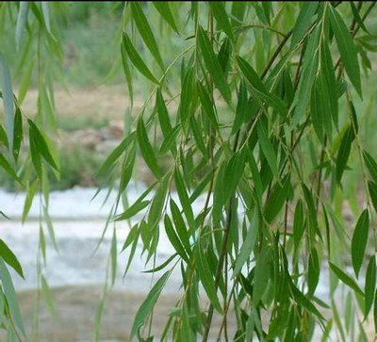
1. Індоєвропейський період
У цей період утворилася індоєвропейська прамова, яка об’єднала певні спільні ознаки мов, що входять до індоєвропейської сім’ї. Почали формуватися особливі, відмінні один від одного діалекти, які пізніше дали початок окремим мовам. Так у ІІІ тис. до н.е. з індоєвропейської прамови виокремилася праслов’янська мова.

Slide 5
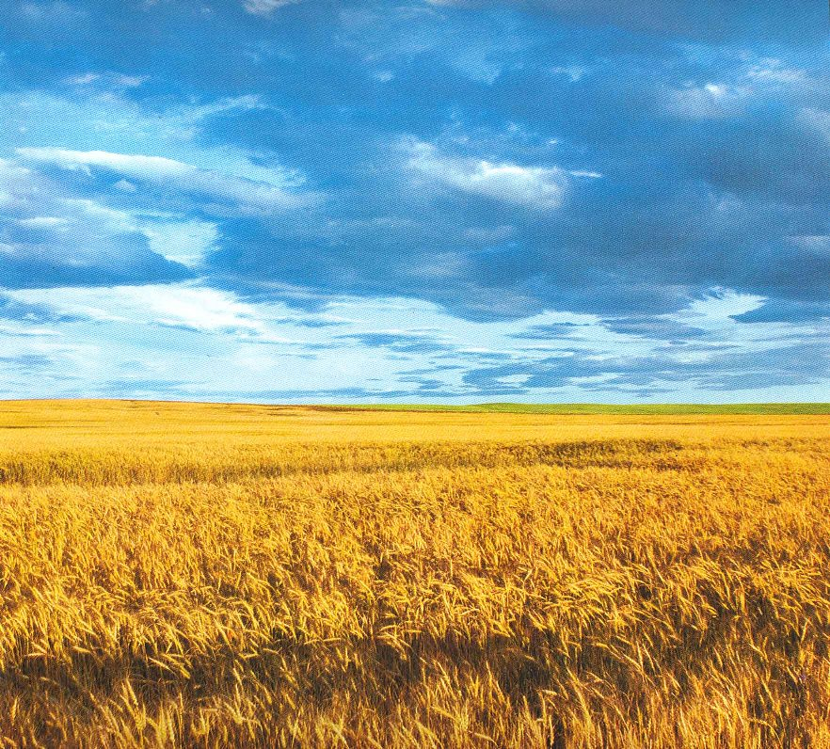
2. Праслов’янський період
У цей період сформувалася праслов’янська мова – предок усіх сучасних слов’янських мов. Вона проіснувала майже 2000 років.
3. Протоукраїнський період
У VI – IХ ст. на основі праслов’янської мови сформувалися окремі мови. Основні риси української мови склалися в цей час, сукупність цих рис називають протоукраїнською мовою.
З давньослов’янських часів виокремлювалися ознаки сучасної української мови: специфічний звук (и), ненаголошені (е) – (и), закінчення (у) в родовому відмінку (гомону), закінчення –ові,-еві в давальному відмінку (батькові), кличний відмінок та інші.

Slide 6

4. Староукраїнський період
Українська мова є однією із старописемних мов індоєвропейської родини. Внаслідок розвитку традицій літературної мови Київської Русі та збагачення її народнорозмовними елементами утворилася староукраїнська мова, вплив якої на літературу був дуже великим.
5. Новий період
Зачинателем нової української літературної мови є Іван Котляревський, що є автором поеми “Енеїда” (1798). Ця мова увібрала в себе писемні традиції староукраїнської книжної мови, скарби усної народної творчості, розмаїття живого мовлення . Тарас Шевченко у своїх творах розкрив красу і силу українського слова, відшліфував його лексичні, орфоепічні й граматичні норми, збагатив виражальними засобами.

Slide 7
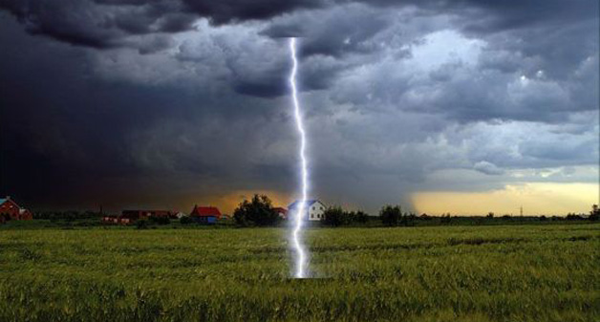
Труднощі, які подолала українська мова
1709 р. – указ російського царя Петра І про заборону книгодрукування українською мовою.
1721 р. – указ про заборону використання знарядь письма – чорнила і пера без
дозволу начальства.
1763 р. – указ Катерини ІІ про заборону викладання українською мовою в Києво – Могилянській академії.
1766 р. – указ Св. Синода про заборону друкувати книги в Києво-Печерській лаврі без попередньої московської цензури.
1769 р. – розпорядження Синоду російської церкви про вилучення українських букварів з навчальних закладів.
1775 р. – закриття українських шкіл при полкових козацьких канцеляріях, зруйнування Запорізької Січі.
1783 р. – запровадження загальноросійської системи управління.
1817 р. – розпорядження польського сейму про викладання в школах Західної України виключно польською мовою.
1863 р. – циркуляр царського міністра Валуєва про заборону друкування українською мовою шкільних і релігійних видань.
1876 р. – Олександр ІІ у м. Емсі підписав указ про заборону ввезення українських книжок з-за кордону.
1884 р. – заборона українських театральних вистав.
1888 р. – Олександр ІІІ заборонив українську мову в офіційних установах.
1914 р. – указ Миколи ІІ про скасування української преси.

Slide 8
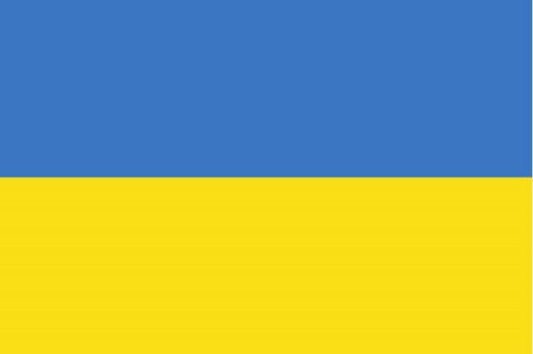
Чого тільки не застосовували губителі нашої мови! І офіційно забороняли, і оголошували неіснуючою чи придуманою німцями, і вважали діалектом російської чи польської мови, і тримали в мовних гетто, й оцінювали як "хлопську", "колхозну" і підлаштовували її під іншу мову з метою прискорення її злиття в ім’я світлого майбутнього всього людства, і прославляли її "небувалий розквіт" завдяки дружнім впливам, - а вона таки живе. "Не вмирає душа наша!".
Тож вивчаймо українську мову, шануймо її, пишаймося нею!!!

